Slide 1
Introducción a la CITES

Slide 2
Convención sobre el Comercio Internacional de Especies Amenazadas de Fauna y Flora Silvestres
Washington, D.C., 3 de marzo de 1973
Notes:
Convención sobre el Comercio Internacional de Especies Amenazadas de Fauna y Flora Silvestres, conocida como la CITES o la Convención de Washington
La CITES fue firmada el 3 de marzo de 1973, y entró en vigor el 1 de julio de 1975.
La CITES lleva funcionando 40 años

Slide 3
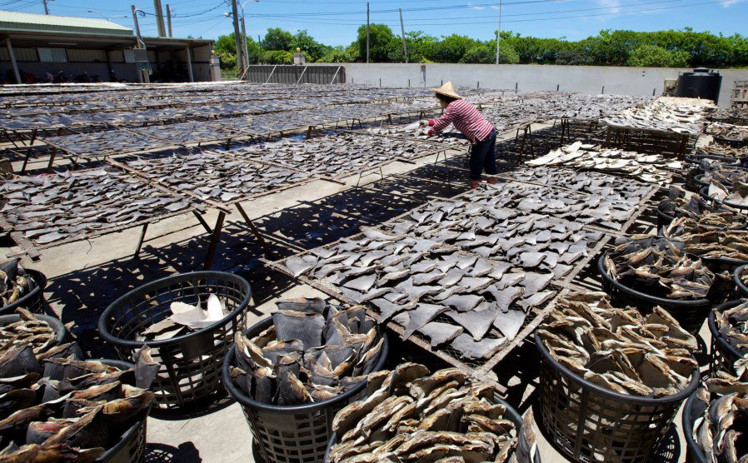
Objetivos de la CITES
Garantizar que las especies de fauna y flora silvestres objeto de comercio internacional no sean explotadas de manera insostenible
Legalidad, sostenibilidad, trazabilidad
S. Heindrichs / PEW, aletas de tiburón, China
Notes:
El objetivo de la CITES es garantizar que las especies de fauna y flora silvestres objeto de comercio internacional no sean explotadas de manera insostenible, velando por que se respete la legalidad, sostenibilidad, y trazabilidad de dicho comercio.

Slide 4
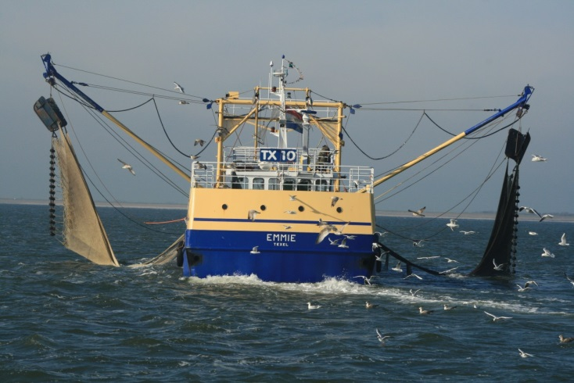
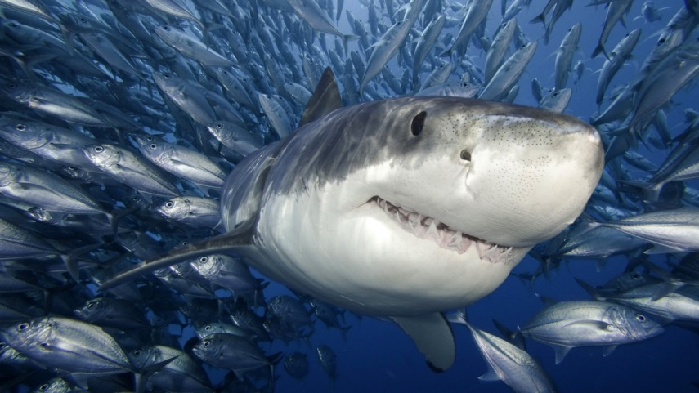
La CITES es un acuerdo multilateral
que funciona a través de un proceso intergubernamental,
que combina cuestiones relacionadas con las especies silvestres y el comercio dentro de un instrumento jurídicamente vinculante,
logrando objetivos de conservación y uso sostenible
… a través del establecimiento de un mecanismo de procedimiento común
Notes:
La CITES es un acuerdo multilateral que funciona a través de un proceso intergubernamental, que combina cuestiones relacionadas con las especies silvestres y el comercio dentro de un instrumento jurídicamente vinculante, con el propósito de alcanzar los objetivos de conservación y uso sostenible mediante el establecimiento de mecanismos de procedimiento comunes.
Los mecanismos de la CITES que son comunes para todas las Partes incluyen:
Autoridades nacionales similares a cargo de la CITES
Disposiciones jurídicas similares para la aplicación de la CITES en el plano nacional
Requisitos similares para que pueda tener lugar el comercio de especies cubiertas por la CITES
Normas, reglamentaciones y procedimientos similares
Permisos y certificados CITES similares

Slide 5
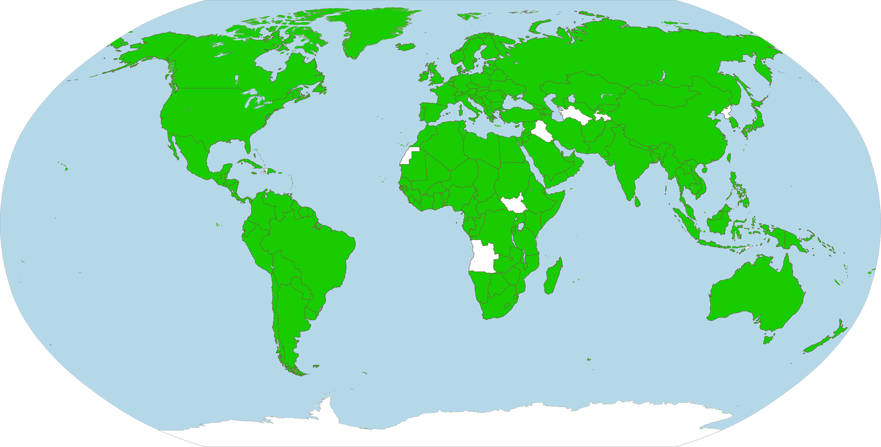
Cobertura y ámbito de aplicación de la CITES
180 países miembros
Regula el comercio internacional de más de 35 000 especies incluidas en sus Apéndices (especímenes vivos o muertos y sus partes y derivados)
www. cites.org
Notes:
La CITES cuenta actualmente con 179 países miembros. La última Parte en adherirse a la Convención ha sido Angola, país en el que la Convención entró en vigor el 31 de diciembre de 2013.
La CITES regula el comercio internacional de más de 35 000 especies incluidas en sus Apéndices. Esto incluye los especímenes vivos o muertos, así como sus partes y derivados.

Slide 6
No está prohibido el comercio de todas las especies…
De las más de 35 000 especies cubiertas…
el 3 % están en el Apéndice I
(prohibición del comercio internacional de especímenes silvestres)
el 97 % están incluidas en los Apéndices II y III (reglamentación del comercio)
Notes:
No está prohibido el comercio internacional de todas las especies cubiertas por la CITES. De hecho, de las más de 35 000 especies cubiertas por la CITES, sólo el 3 % están incluidas en el Apéndice I, en el que figuran las especies para las que se prohíbe el comercio internacional de especímenes silvestres. El 97 % están incluidas en los Apéndices II o III, en los que figuran las especies cuyo comercio internacional está permitido pero de manera reglamentada.

Slide 7
No todas las especies incluidas en los Apéndices son objeto de comercio…
De las más de 35 000 especies cubiertas…
el 4% son objeto de comercio frecuente
el 1% son objeto de comercio intenso
Aproximadamente 150 especies de fauna y 1800 especies de flora representan el 90 % de las transacciones cubiertas por la CITES.
Notes:
Por otra parte, tampoco todas las especies cuyo comercio internacional está permitido aunque de manera reglamentada son objeto de un comercio intenso.
Un análisis reciente de los registros del comercio CITES muestra que de las más de 35 000 especies cubiertas por la CITES, un 4% son objeto de comercio frecuente, y se puede considerar que un 1% adicional son objeto de comercio intenso. Esto equivale a aproximadamente 150 especies de fauna y 1 800 especies de flora que representan un 90 % del comercio registrado de especímenes CITES.

Slide 8
Comercio y economía de las especies silvestres

Slide 9
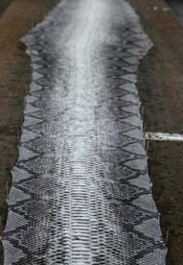
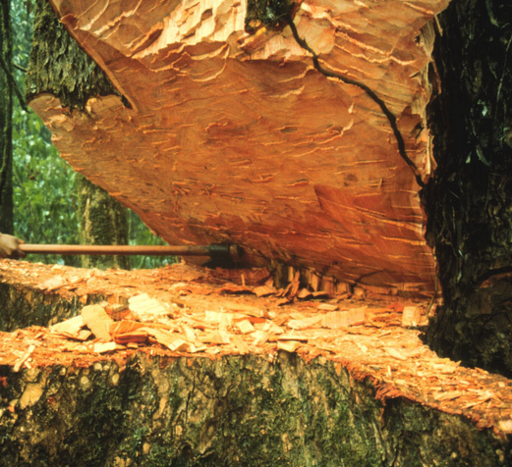
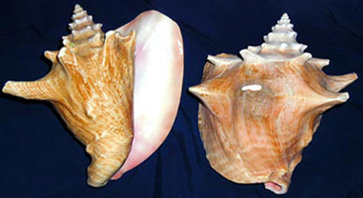
Valor del comercio CITES
13 millones de transacciones comerciales registradas
Se estima que su valor mundial es de miles de millones de dólares estadounidenses
Ejemplos:
Caracol pala: 60 mill. USD/año
Pieles de pitones = 1 000 mill. USD/año
Caoba de Hoja Ancha = 33 mill. USD/año
www. cites.org
Notes:
En lo que se refiere al volumen del comercio de especies incluidas en los Apéndices de la CITES, la Secretaría de la CITES dispone actualmente de registros de más de 13 millones de transacciones comerciales. Se estima que el valor mundial de dicho comercio alcanza varios miles de millones de dólares anuales al final de la cadena de suministro.
Por ejemplo, se evalúa que el comercio de caracol pala, apreciado por su carne así como por su concha ornamental, alcanza los 60 millones de dólares estadounidenses anuales. El comercio de pitones, cuyas pieles son altamente valoradas para la fabricación de productos de lujo, alcanza los mil millones de dólares estadounidenses anuales, y el de la caoba de hoja ancha, un especie maderable de gran valor, alcanza los 33 millones de dólares estadounidenses anuales.

Slide 10
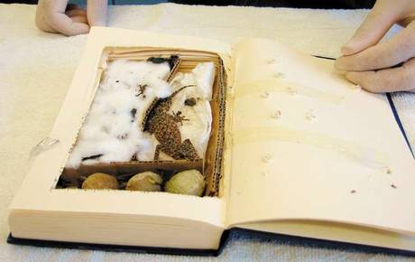
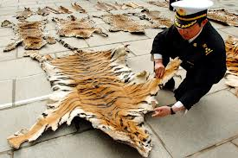
"Valor" del comercio ilegal...
5 000-20 000 millones/año (*Estimación, sin incluir las especies marinas y la madera)
Especímenes que no pueden ser objeto de transacciones comerciales pero para los cuales existe un mercado ilegal (pieles de tigres, cuerno de rinoceronte, etc.)
Especímenes que podrían ser objeto de un comercio legal, pero que no han sido tratados de conformidad con la CITES
Notes:
Habida cuenta de su carácter ilegal, no existe un método formal para la estimación del valor del comercio ilegal.
Sin embargo, se considera que el comercio ilegal de especies silvestres se encuentra en aumento y que puede constituir un negocio lucrativo: se estima que su valor mundial puede alcanzar de 5 000 a 20 000 millones de dólares estadounidenses anuales. Los interesados legítimos y los gobiernos quedan excluidos en gran medida de los ingresos y beneficios correspondientes.
El comercio ilegal puede ser dividido en dos categorías: (1) aquellos especímenes que no pueden ser objeto de transacciones comerciales pero para los cuales existe un mercado ilegal, tales como las pieles de tigres, el cuerno de rinoceronte, etc.; y (2) aquellos especímenes que podrían ser objeto de un comercio legal, pero cuya transacción no ha sido realizada de conformidad con los procedimientos de la CITES.

Slide 11
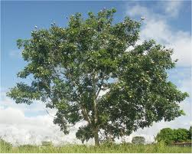
Comercio de especies silvestres – sectores económicos
Vivienda y muebles
Caoba, ramin, cedro,…
Productos farmacéuticos
Vacunas, productos herbarios, investigación,…
Cosméticos
Cera, aceites,…
Alimentos
Caviar, pescado, carne de animales silvestres, plantas,…
Cuero y moda
Bolsas, relojes, pieles, fibras,…
Notes:
Tal vez la CITES sea más conocida en relación con los grandes mamíferos: elefantes, tigres, etc. Sin embargo, el comercio de especies silvestres regulado por la CITES puede afectar muchos sectores diferentes
Estos son algunos ejemplos.

Slide 12
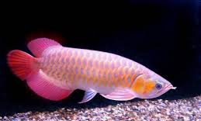
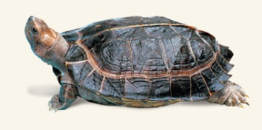
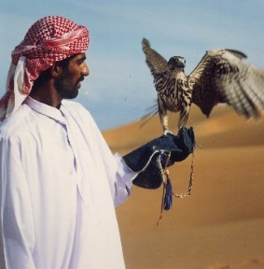
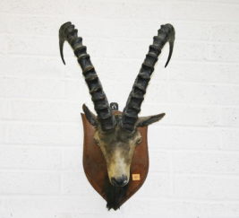
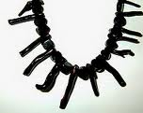
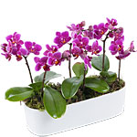
Comercio de especies silvestres – sectores económicos
Animales de compañía
Aves, reptiles, peces…
Turismo
Parques zoológicos, museos, jardines botánicos, circos
Colecciones
Safaris de caza, cetrería, trofeos, recuerdos (caracoles, corales)
Plantas ornamentales
Decoración, diseño de paisajes, jardines, plantas de interior, flores cortadas

Slide 13
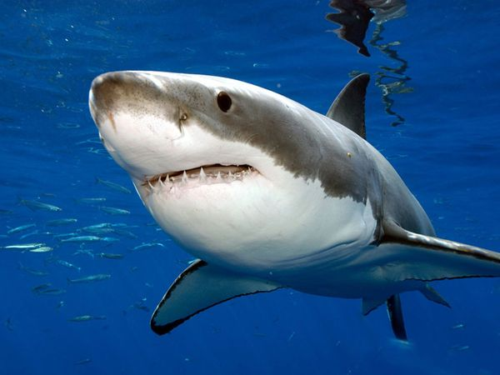
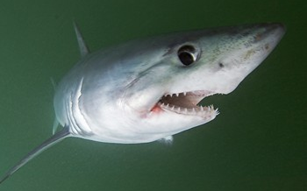
Apéndices de la CITES
Las especies* reguladas por la CITES están divididas en tres Apéndices
I
II
III
* "Especie" significa toda especie, subespecie o población geográficamente aislada de una u otra”
Notes:
Veamos a continuación cómo se organiza la reglamentación de la CITES. Las especies reguladas por la CITES están divididas en tres Apéndices

Slide 14
Apéndice I de la CITES
Especies amenazadas de extinción que estén o puedan verse afectadas por el comercio
de manera general, se prohíbe el comercio internacional de especímenes silvestres
un 3% de todas las inclusiones (la decisión corresponde a la Conferencia de las Partes)
Peces sierra: Pristidae spp.
Notes:
El Apéndice I de la CITES incluye especies amenazadas de extinción que estén o puedan verse afectadas por el comercio.
En el caso de estas especies, se prohíbe de manera general el comercio internacional de especímenes silvestres. Como se mencionó anteriormente, estas especies constituyen un 3% de todas las inclusiones.
Para añadir nuevas especies a esta categoría o para retirar una especie del Apéndice I (ya sea para suprimirla completamente de los Apéndices de la CITES, o para transferirla al Apéndice II, de menor protección), se necesita una decisión de la Conferencia de las Partes.
Un ejemplo de especies marinas incluidas en el Apéndice I de la CITES son las diferentes especies de pez sierra, los Pristidae.

Slide 15
Apéndice II de la CITES
Especies que no están necesariamente amenazadas de extinción, pero que podrían llegar a esa situación a menos que el comercio esté sujeto a una reglamentación estricta a fin de evitar una utilización incompatible con su supervivencia
También cubre especies semejantes a las especies ya incluidas en el Apéndice II
El comercio internacional está permitido pero de manera reglamentada
un 96% de todas las inclusiones (la decisión corresponde a la Conferencia de las Partes)
Notes:
Por su parte, el Apéndice II incluye especies que no están necesariamente amenazadas de extinción, pero que podrían llegar a esa situación a menos que el comercio esté sujeto a una reglamentación estricta a fin de evitar una utilización incompatible con su supervivencia.
El Apéndice II también incluye las llamadas especies «semejantes», que son especies que se asemejan a otras especies que ya están incluidas en el Apéndice II a tal punto que los funcionarios encargados de la observancia probablemente no puedan distinguir unas de otras.
En el caso de estas especies, el comercio internacional de especímenes silvestres está permitido de manera general pero se encuentra regulado a través de un sistema de permisos y certificados. Estas especies constituyen un 96% de todas las inclusiones.
Al igual que en el caso del Apéndice I, se necesita una decisión de la Conferencia de las Partes en la CITES para añadir nuevas especies a esta categoría, o para retirar una especie de la misma (ya sea para suprimirla de los Apéndices de la CITES, o para transferirla al Apéndice I, de mayor protección).

Slide 16
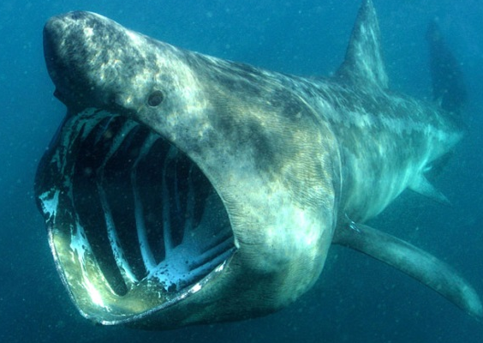
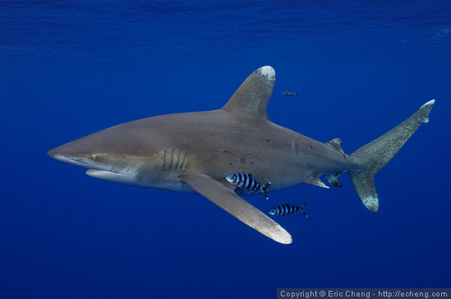
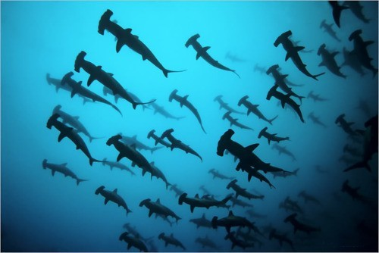
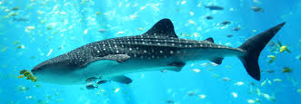
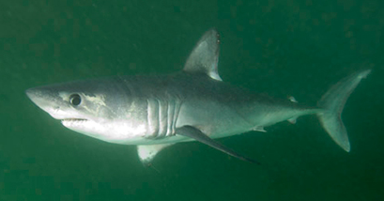
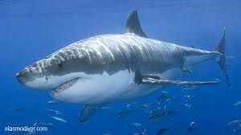
Tiburones/Mantarrayas en el Apéndice II
Cetorhinus maximus (Tiburón peregrino)
Carcharhinus longimanus (Tiburón oceánico de puntas blancas)
Sphyrna lewini, S.mokarran, S. zygaena (Tiburones martillo)
Rhincodon typus (Tiburón ballena)
Lamna nasus (Marrajo sardinero)
Manta spp.
(Mantarrayas)
Entrada en vigor aplazada hasta el 14 de septiembre de 2014
Carcharodon carcharias (Gran tiburón blanco)
Notes:
Estos son ejemplos de tiburones y mantarrayas incluidos en el Apéndice II de la CITES. Las especies que figuran en el cuadro con líneas discontinuas son la que fueron aprobadas durante la CoP16 de la CITES, y para las cuales las Partes decidieron aplazar la entrada en vigor hasta el 14 de septiembre de 2014.

Slide 17
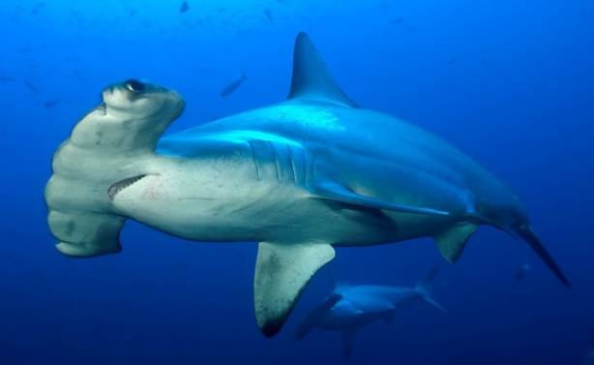
Apéndice III de la CITES
Especies para cuya protección un país pide ayuda a las Partes
Se permite el comercio internacional pero de manera reglamentada (es menos restrictivo que el Apéndice II)
un 1 % del comercio CITES (no es necesaria una decisión de la CoP)
Lamna nasus*
(Alemania, Bélgica, Chipre, Dinamarca, Eslovenia, España, Estonia, Finlandia, Francia, Grecia, Irlanda, Italia, Letonia, Lituania, Malta, Países Bajos, Polonia, Portugal, Reino Unido de Gran Bretaña e Irlanda del Norte y Suecia)
Sphyrna lewini*
(Costa Rica)
*Hasta el 14 de septiembre de 2014
Notes:
Finalmente, el Apéndice III incluye especies cuya explotación está reglamentada en una Parte y ésta necesita la cooperación de las demás Partes para controlar su comercio.
Se permite el comercio internacional pero de manera reglamentada (es menos restrictivo que el Apéndice II)
Estas especies constituyen un 1% de todas las inclusiones. A diferencia de los otros dos Apéndices, no se necesita una decisión de la Conferencia de las Partes para añadir una especie a este Apéndice. La inclusión es decisión de la Parte o las Partes concernidas.

Slide 18
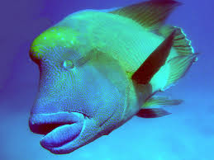
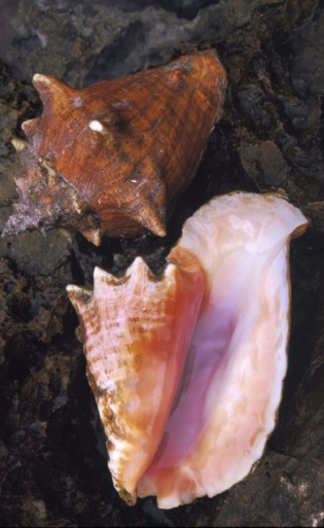
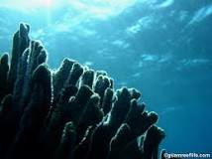
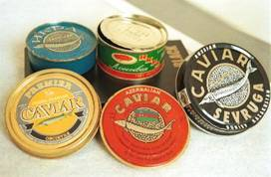
Otras especies marinas en los Apéndices de la CITES
Pez Napoleón - Apéndice II
Caracol pala – Apéndice II
Almejas gigantes – Apéndice II
Corales duros, corales negros – Apéndice II
Anguila europea – Apéndice II
Esturiones – Apéndice I & II
Notes:
La CITES también cubre otras especies marinas de importancia comercial. Estos son algunos ejemplos.

Slide 19
Criterios para la inclusión en los Apéndices de la CITES
Criterios biológicos
Baja productividad (crecimiento lento,
número reducido de crías), vulnerabilidad comportamental a las extracciones
Criterios Comerciales
(disminuciones históricas de las poblaciones relacionadas con el comercio internacional de aletas y carne así como con las capturas incidentales)
Tiburón martillo gigante y tiburón martillo liso: los especímenes que son objeto de comercio más frecuentemente se asemejan a los del tiburón cachona a tal punto que los funcionarios encargados de la observancia probablemente no puedan distinguir unos de otros.
Notes:
Para que se considere incluir a cualquier especie en los Apéndices de la CITES, deben cumplirse determinados criterios biológicos y comerciales. Son también estos criterios los que se aplicaron para decidir las nuevas inclusiones de tiburones y mantarrayas.
En el caso de los tiburones y mantarrayas, se consideraron los siguientes factores:
Criterios biológicos: Baja productividad (crecimiento lento, número reducido de crías), vulnerabilidad comportamental a las extracciones
Criterios Comerciales: disminuciones históricas de las poblaciones relacionadas con el comercio internacional de aletas y carne así como con las capturas incidentales
Además, se incluyó también al tiburón martillo gigante y al tiburón martillo liso pues estos cumplen con un criterio comercial particular, pues los especímenes de estas especies que son objeto de comercio se asemejan a los del tiburón cachona, a tal punto que los funcionarios encargados de la observancia probablemente no puedan distinguir unos de otros.

Slide 20
¿Qué deben hacer las Partes a partir del 14 de septiembre de 2014?
Los países que deseen (re)exportar o importar especímenes de los tiburones y mantarrayas recientemente incluidos en los Apéndices de la CITES después del 14 de septiembre de 2014 deben cumplir con determinados requisitos.
Notes:
Como se mencionó anteriormente, en la CoP16 las Partes decidieron aplazar la entrada en vigor de las inclusiones de tiburones y mantarrayas hasta el 14 de septiembre de 2014. Esto significa que los países que deseen exportar, reexportar o importar especímenes de los tiburones y mantarrayas recientemente incluidos en los Apéndices de la CITES después del 14 de septiembre de 2014 deben respetar determinadas condiciones para cumplir con los requisitos de la CITES.
Veamos cuáles son estos requisitos.

Slide 21
¿Qué deben hacer las Partes a partir del 14 de septiembre de 2014?
Legalidad
Legislación nacional, adquisición legal, OROP, observancia,…
Sostenibilidad
DENP, datos científicos, introducción procedente del mar,…
Trazabilidad
Permisos, identificación, informes, base de datos
Notes:
Los requisitos para la aplicación de la CITES pueden ser divididos en función de los tres objetivos principales de la Convención: garantizar la legalidad, la sostenibilidad y la trazabilidad. A cada uno de esos objetivos corresponde cierto número de procesos y herramientas que los países pueden considerar.

Slide 22
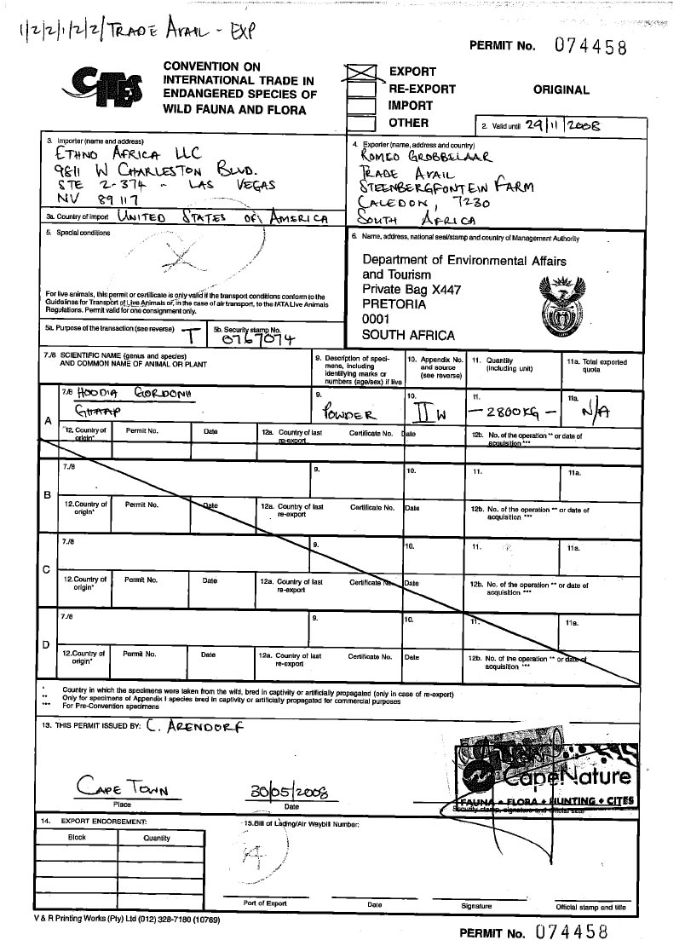
Permisos y certificados CITES

Slide 23
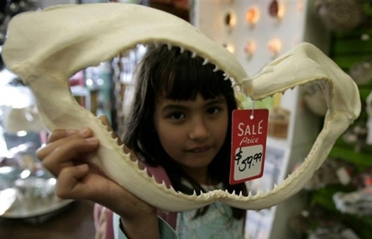
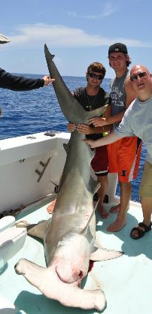
Permisos y certificados CITES
Impor-tación
Expor-tación
Reexpor-tación
Introducción procedente del mar
Animales y plantas (especímenes vivos o muertos, sus partes y derivados)
Los permisos y certificados se emiten bajo determinadas condiciones:
Que la obtención sea legal
Que el comercio no sea perjudicial para la supervivencia de la especie
Notes:
La CITES regula la exportación, reexportación, importación e introducción procedente del mar de animales y plantas, vivos o muertos, y de sus partes y derivados (únicamente en el caso de las especies incluidas en los Apéndices) a través de un sistema de permisos y certificados.
Dichos permisos o certificados sólo pueden ser emitidos si se cumplen determinadas condiciones. Los documentos deben ser presentados al salir o al entrar en un país.
En el caso de las especies incluidas en los Apéndices I y II , las condiciones más importantes son:
el carácter legal de la adquisición y
que el comercio no sea perjudicial a la supervivencia de la especie

Slide 24
Permisos y certificados CITES
Éstos indican:
Información científica (dictámenes de extracción no perjudicial)
Origen y fuente legal
Datos comerciales
Finalidad de la transacción comercial
Duración de la validez
Notes:
Los permisos y certificados CITES proporcionan generalmente la siguiente información.

Slide 25
Comercio con los Estados no Partes
Se puede aceptar una documentación comparable
que haya sido emitida por autoridades competentes
que se ajuste a los requisitos de la CITES para los permisos y certificados
Los detalles sobre las autoridades competentes y las instituciones científicas deberán ser incluidos en la Guía de la CITES.
Notes:
Cuando la exportación, reexportación o importación implica a un Estado no Parte se podrá aceptar una documentación comparable emitida por las autoridades competentes que se ajuste substancialmente a los requisitos de la CITES para los permisos y certificados.
Las Partes aceptarán la documentación procedente de dichos Estados no Partes en la Convención únicamente si los detalles correspondientes a las autoridades competentes y a las instituciones científicas figuran en la Guía de la CITES en línea.
Esto también se aplica a los especímenes en tránsito destinados a Estados no Partes o procedentes de ellos.

Slide 26
La colaboración y la cooperación son esenciales para la aplicación de la CITES
La partes interesadas nacionales incluyen:
Autoridades CITES
Sector de recursos naturales (pesca, bosques, etc.)
Empresas (comerciantes, mayoristas, transportistas, etc.)
Aduanas
Policía
Poder judicial
Otros
Notes:
Para una aplicación exitosa de la CITES es esencial que haya colaboración y cooperación entre las diferentes partes interesadas a nivel nacional. Estos son algunos de los sectores en los que pueden estar presentes las partes interesadas en la CITES.
Es indispensable que haya una cooperación entre las Autoridades CITES y estos otros sectores.

Slide 27
Resumen: La CITES es…
Un acuerdo intergubernamental sobre el comercio internacional de fauna y flora silvestres
Legalidad, trazabilidad y sostenibilidad
Estructura jurídica y mecanismos de procedimiento
sistema de permisos y certificados
Cooperación interinstitucional e intersectorial
Notes:
La CITES es un acuerdo internacional entre gobiernos, jurídicamente vinculante, que tiene como finalidad garantizar que ninguna especie de fauna o flora sea explotada de manera insostenible para el comercio internacional,
Su objetivo es garantizar la legalidad, trazabilidad y sostenibilidad.
La Convención establece un marco jurídico internacional así como mecanismos de procedimiento comunes para una regulación eficaz del comercio internacional de las especies incluidas en sus Apéndices II y III, y para el control del comercio internacional de las especies incluidas en el Apéndice I.
La CITES regula el comercio internacional de las especies de fauna y flora silvestres incluidas en sus Apéndices basándose en un sistema de permisos y certificados que son emitidos cuando se cumplen determinadas condiciones, y que deben ser presentados al salir o al entrar en un país.
Es esencial que exista una colaboración interinstitucional e intersectorial para una aplicación eficaz de la CITES

Slide 28
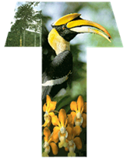
¡Muchas gracias por su atención! La CITES y la FAO están trabajando, con el apoyo de la Unión Europea, a favor de un comercio internacional de tiburones y mantarrayas que sea legal, sostenible y trazable

